Slide 1
EXTERNAL VALIDATION
A segmentation model that scored 0.89 externally and 0.015 on a modality shift — and the pipeline never said a word
Three labelled rungs, two public datasets, one preprocessing contract
MedSci Skills · Demo 5 · tooling demonstration, not a clinical claim
Presenter · Affiliation
Notes:
10분입니다. 결론부터 말씀드리면, 외부 CT에서는 정직하게 잘 나왔고 MRI에서는 무너졌는데, 무너진 이유가 모델이 아니라 전처리 계약이었습니다. 그리고 파이프라인은 그 사실을 한 번도 알려주지 않았습니다. 오늘 보실 것은 그 침묵입니다.

Slide 2
The question is not whether a clinician can train a model. They can.
▪ It is whether the study that results is defensible — and where it stops being so.
— Spleen segmentation, three labelled rungs, both datasets openly downloadable
▪ Rungs 1–2 are ordinary validation. Rung 3 is a constructed test.
Notes:
질문을 좁혔습니다. 모델을 얻을 수 있느냐가 아니라, 그렇게 나온 연구가 방어 가능하냐입니다. 그리고 미리 밝힙니다 — 3번 rung은 우연히 발견한 게 아니라 우리가 설계해서 넣은 시험입니다. 뒤에서 다시 말씀드리겠습니다.

Slide 3
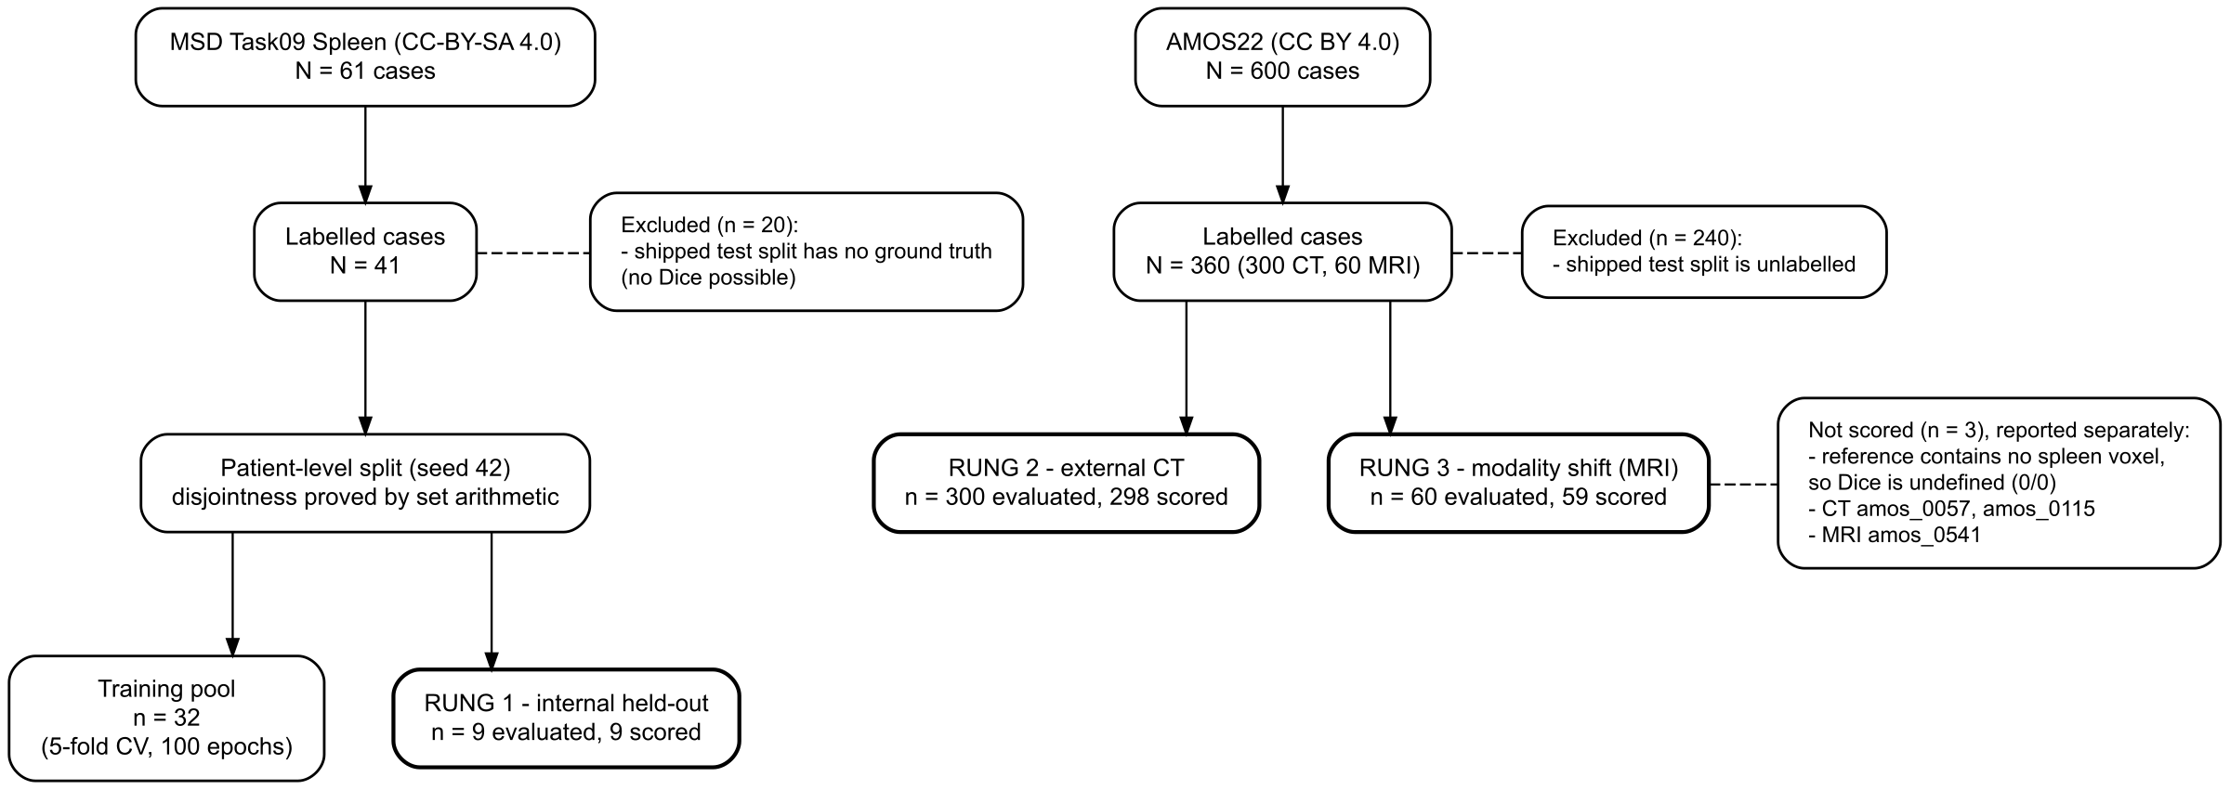
41 labelled MSD cases became 32 train and 9 held-out; AMOS supplied 300 CT and 60 MRI
Figure · Every exclusion carries its reason. Three cases contain no spleen at all.
Notes:
케이스 회계입니다. 제외마다 이유가 붙어 있고, 라벨된 360건 중 3건은 비장이 아예 없습니다. 그 3건은 Dice가 정의되지 않으므로 분포에서 빼고 따로 보고합니다 — 규칙은 예측을 보기 전에 고정했습니다.

Slide 4
Two gates ran before training, and the counterfactual had to fail
▪ Split leakage — disjointness proved by set arithmetic, not asserted
▪ Preprocessing leakage — the declared manifest passes
— The obvious way of using nnU-Net fires 3 × PREPROCESS_BEFORE_SPLIT
Notes:
게이트 두 개가 학습 전에 돌았습니다. 중요한 건 반사실입니다 — nnU-Net을 '평범하게' 쓰면 held-out까지 포함해 fingerprint를 맞추게 되고, 같은 게이트가 그걸 3건의 Major로 거부합니다. 통과하는 게이트만 보여주면 게이트가 실패할 수 있다는 증거가 없습니다.

Slide 5
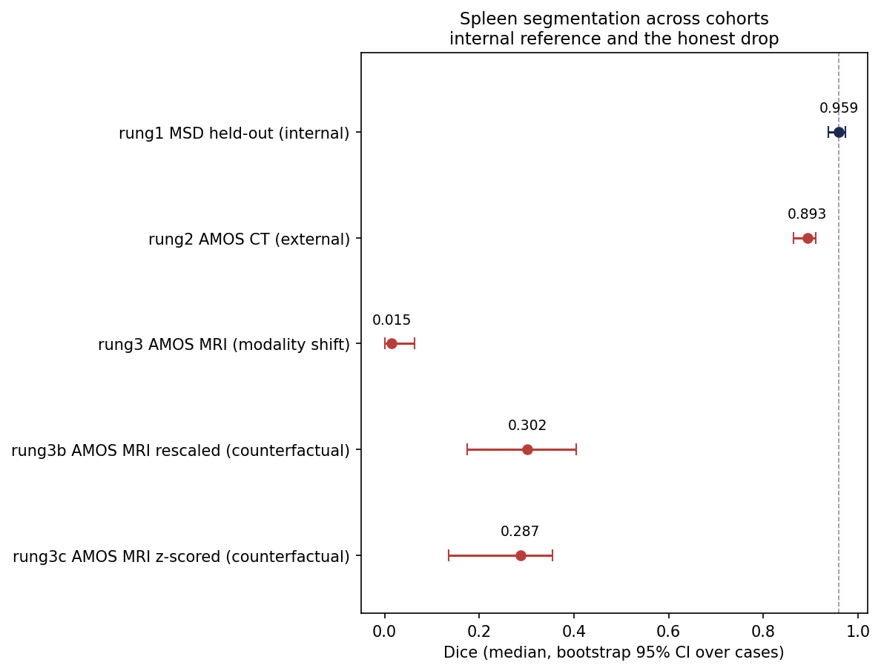
Internal 0.9595 → external CT 0.8932 → MRI 0.0152
Figure · Δ vs internal: -0.0662 [-0.0996--0.0416] and -0.9443 [-0.9715--0.8813]. Bootstrap 10,000, seeded per arm.
Notes:
사다리입니다. 내부에서 외부 CT로 가면서 0.066 떨어지는데, 이건 정직한 낙폭입니다. MRI로 가면 거의 전부 잃습니다. 두 낙폭 모두 차이 자체에 구간을 붙였습니다 — 중앙값 두 개의 뺄셈은 그 자체로는 추론량이 아니기 때문입니다.

Slide 6
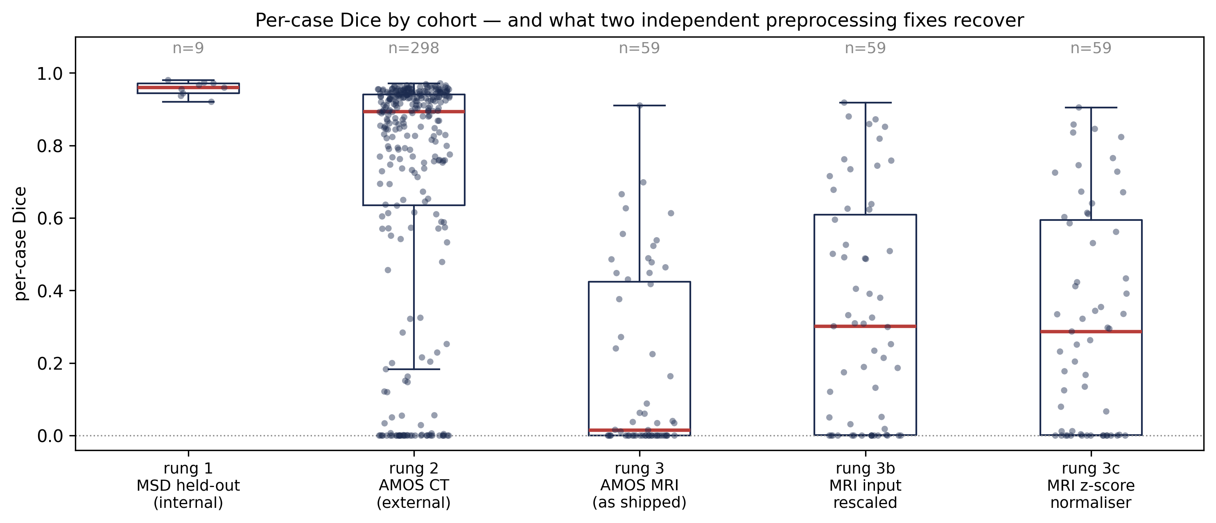
The external median hides a tail that reaches zero
▪ 28 of 300 external CT predictions were empty
▪ Both spleen-free cases got a prediction anyway
▪ HD95 exists for only 40 of 59 MRI cases
Notes:
중앙값만 보면 안 되는 이유입니다. 외부 CT는 0까지 내려가는 꼬리를 갖고 있고, 빈 예측이 28건입니다. 비장이 없는 케이스 2건에는 오히려 비장을 그렸습니다. HD95는 예측이 비면 정의가 안 되는데, 그게 하필 가장 크게 실패한 케이스들이라 분모가 다릅니다.

Slide 7
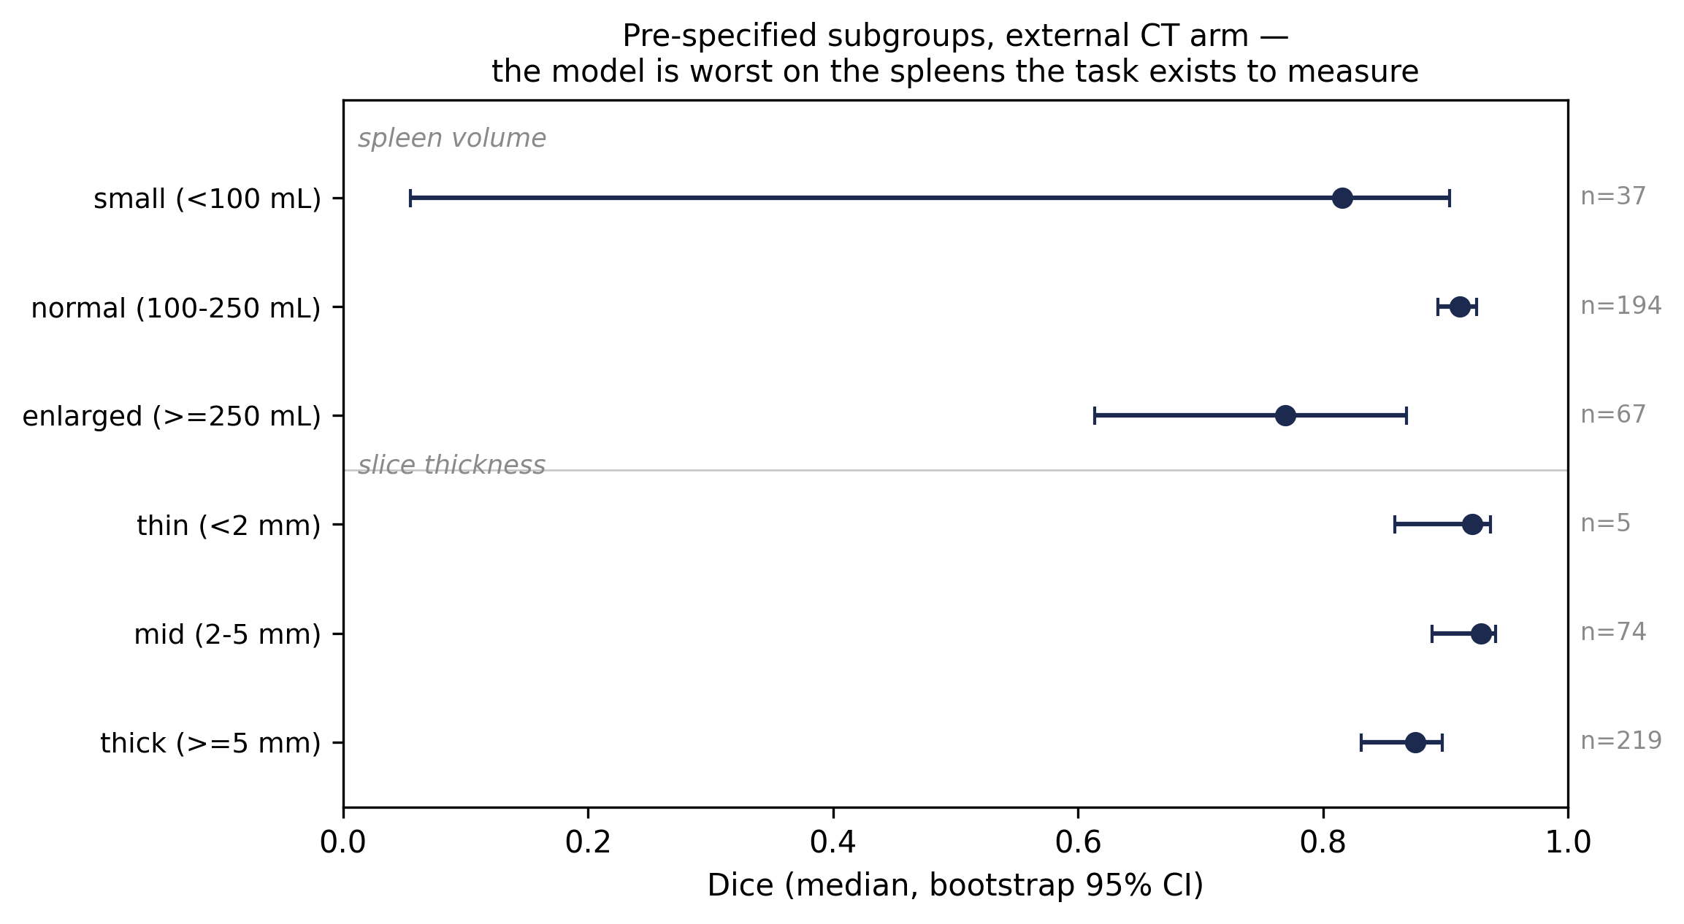
The model is worst on the spleens the task exists to measure
Figure · Enlarged >250 mL: 0.7694 (n=67) vs normal: 0.9114 (n=194). Cut-points fixed before scoring.
Notes:
사전 지정한 subgroup입니다. 비장비대에서 가장 나쁩니다 — 그런데 비장 분할이 존재하는 이유가 바로 비장비대 측정입니다. 0.8932라는 헤드라인이 정확히 그걸 가립니다. 층 간 차이는 검정하지 않았고, 추정치로만 봅니다.

Slide 8
SECTION 03
Rung 3 was constructed, and here is what it measured
We predicted the collapse in writing before inference ran
3 MIN
Notes:
여기서 정직하게 선을 긋습니다.

Slide 9
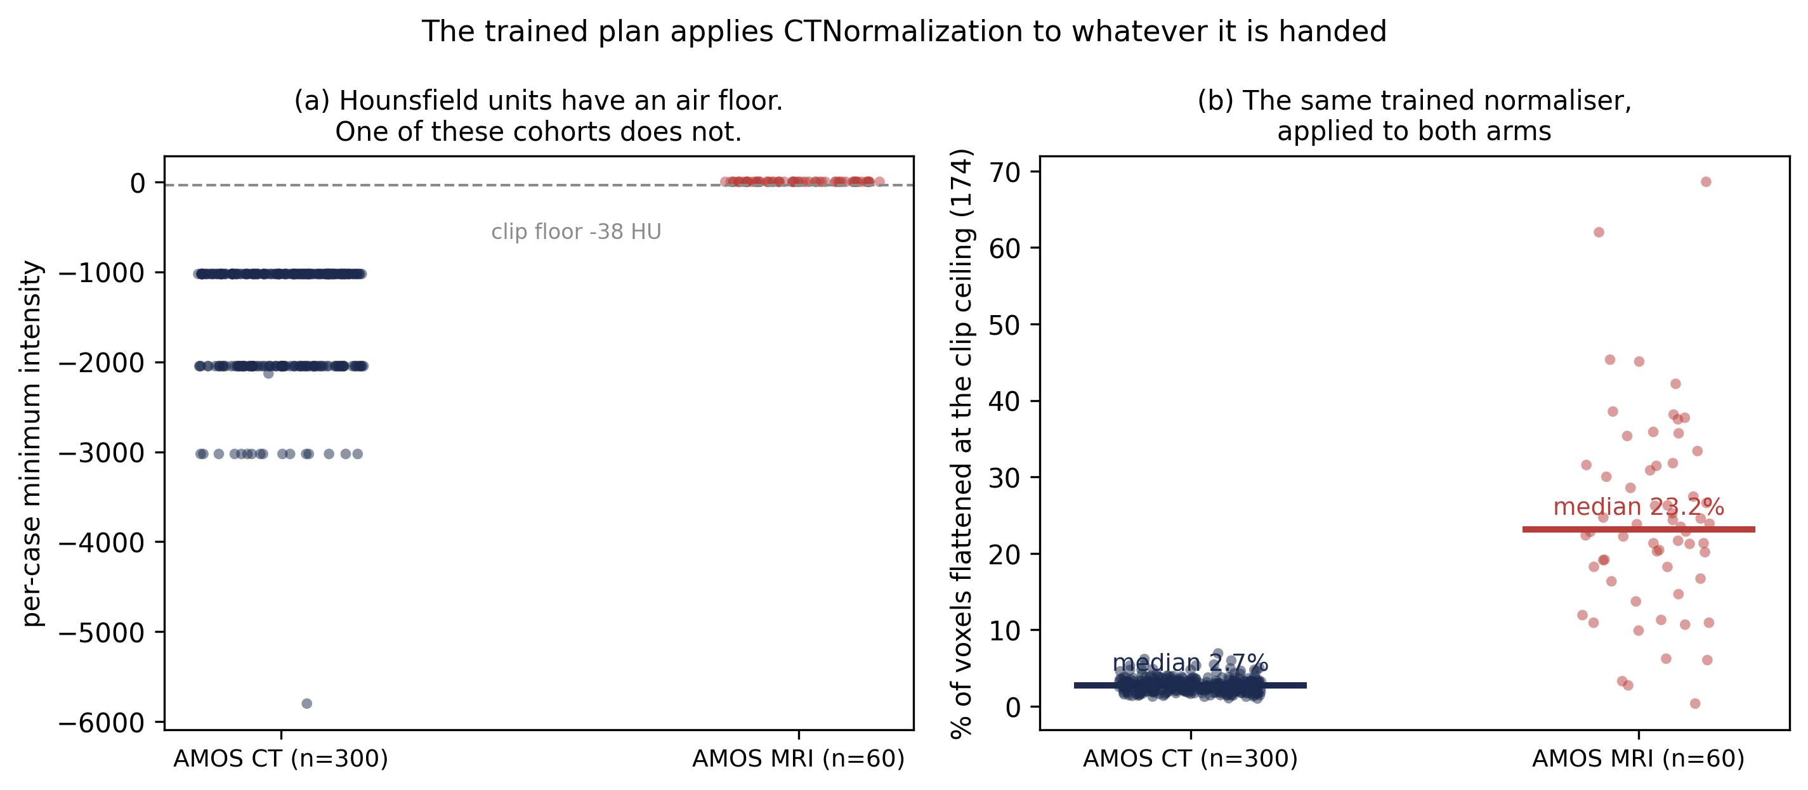
A Hounsfield clip applied to images that are not in Hounsfield units
▪ Negative voxels: 300/300 CT, 0/60 MRI
▪ Clipped at the ceiling: 2.7% vs 23.2%
▪ No argument declares the modality — the normaliser rides with the checkpoint
Notes:
훈련 plan이 CTNormalization을 싣고 추론까지 옵니다. HU는 −1000 근처 공기 바닥으로 정의되는데 CT는 300건 전부 그게 있고 MRI는 0건입니다. 같은 clip을 적용하면 MRI는 중앙값 23% 볼륨이 천장에서 뭉개집니다. 그리고 이걸 알려줄 인자가 명령어에 없습니다.

Slide 10
Our own profiler had already found it — and filed it as Minor
▪ `INTENSITY_SCALE_INCONSISTENT` — filed Minor
— "500/600 cases bottom out near air and the rest do not"
▪ Not a detection gap. A routing and severity gap.
Notes:
가장 불편한 슬라이드입니다. 우리 프로파일러가 학습 전에 이미 잡았습니다 — 다만 Minor로, 아무도 다시 읽지 않는 디렉터리에. 그러니 문제는 탐지가 아니라 전달과 심각도입니다. 이건 이 사례가 제기하는 가설이지, 이 사례가 증명한 성질은 아닙니다.

Slide 11
Two different repairs recover the same third of the loss
▪ 0.0152 → 0.3016 — no retraining, same checkpoint
— A second arm swaps the normaliser instead: 0.2870
▪ Two unrelated repairs, same place — the domain is the story.
Notes:
대조군 두 개입니다. 하나는 잘못된 정규화기를 두고 입력을 고쳤고, 다른 하나는 입력을 두고 정규화기를 바꿨습니다. 둘 다 재학습 없이 0.29 부근에 도달했고 차이의 구간이 0을 포함합니다. 케이스별 상관은 0.94 — 같은 영상에서 성공하고 같은 영상에서 실패합니다. 즉 중요한 건 데이터가 학습된 강도 도메인에 도달하느냐 하나뿐입니다. 두 예측 모두 실행 전에 적었고, 두 번째는 방향이 틀렸습니다.

Slide 12
CONCLUSION
What this establishes, and what it does not
▪ Establishes: the run exited 0 and reported a number that means nothing
▪ Measured on CT→MRI: 0.29 intensity, 0.59 representation
▪ Does not: support general claims — one organ, one team
▪ Open: what a model trained on MR would do
demo/05_msd_amos_spleen · every number re-derivable from the shipped CSVs
Notes:
마무리입니다. 이 연구가 세운 것과 세우지 못한 것을 나눠 말씀드립니다. 전처리 실패인지 표현 전이 실패인지는 분리하지 못했습니다 — 올바르게 정규화한 MRI 대조군을 안 돌렸기 때문입니다. 그게 다음 실험이고, 재학습 없이 추론 한 번이면 됩니다.

